Slide 1
数据结构与操作系统 （第六讲）
张瑞友 教授
人工智能系
2024年

Slide 2
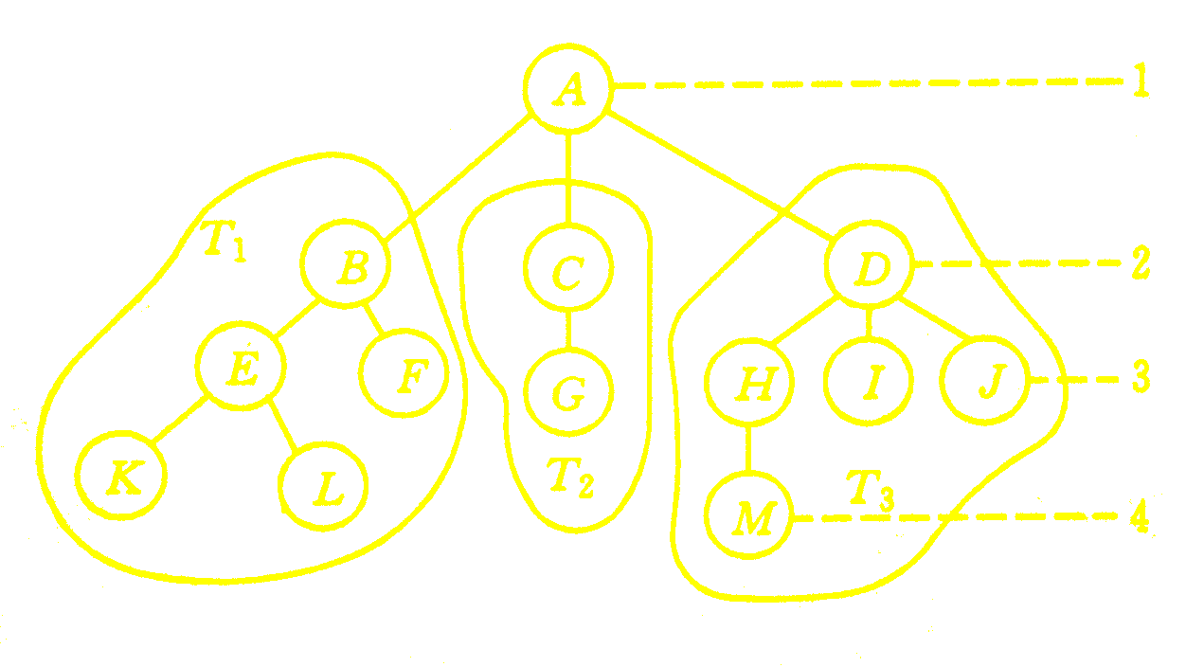
3. 数据结构 3.5 树与二叉树
树（tree）：一种非线性的数据结构
家谱
组织机构
操作系统中的文件目录结构
程序的调用关系
树的定义
是由n≥0个结点组成的有限集合T
有且仅有一个结点称为根（root）
其余（n-1）结点构成m个互不相交的集合 T1, … ,Tm
每个集合 Ti 又构成一颗树，称为“当前根”的子树
树的定义是一个递归定义

Slide 3
3. 数据结构 3.5 树与二叉树
树的基本概念
结点(node)：树中的元素由两部分组成：
数据域
若干指向其子树分支的指针域
结点的度(node’s degree)：结点拥有的子树的个数
树的度(tree’s degree)：树中结点度数的最大值
叶子(leaf)：度为 0 的结点
分支结点(branch node)：度≠0 的结点
孩子(childern)：除root外，每个结点都是其前趋结点的孩子
双亲(parents)：孩子结点的上层结点
兄弟(sibling)：同一双亲的孩子
结点的层次(level)：根为第一层，其它任何结点的层次是其双亲结点的层次＋1
树的深度/高度(depth)：树中结点的最大层次数
森林(forest)：m 棵互不相交的树的集合(m≥0)
有序树：兄弟结点间有先后次序的树，不能互换；否则，称为无序树

Slide 4
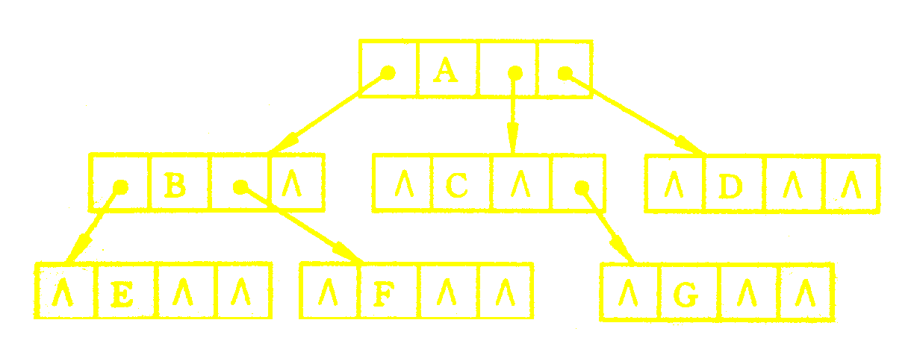
3. 数据结构 3.5 树与二叉树
树的存储
可有多种存储结构
只讨论最常用的链式存储方式
树的链式存储
树是多分支的非线性表
需采用多重链表结构，即：每个结点除了包含结点的数据外，还包含有多个指针域，每一个指针域指向其孩子结点（一棵子树的根结点）

Slide 5
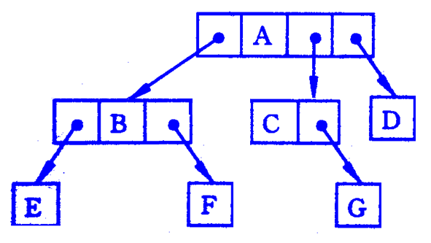
3. 数据结构 3.5 树与二叉树
树的链式存储
同构存储（定长结点）
所有结点的指针域的数目都一样，都等于树的度
所有结点的长度一致
运算方便，浪费空间(树的度越大浪费越严重→二叉树浪费最小)
异构存储（不定长结点）
结点的指针域个数取决于有几个孩子，有几个孩子就有几个指针域
结点的长度有所不同
节省空间，运算复杂
为了使用同构存储方式，可以把树转化为二叉树，这样运算简单，而且节省存储空间

Slide 6
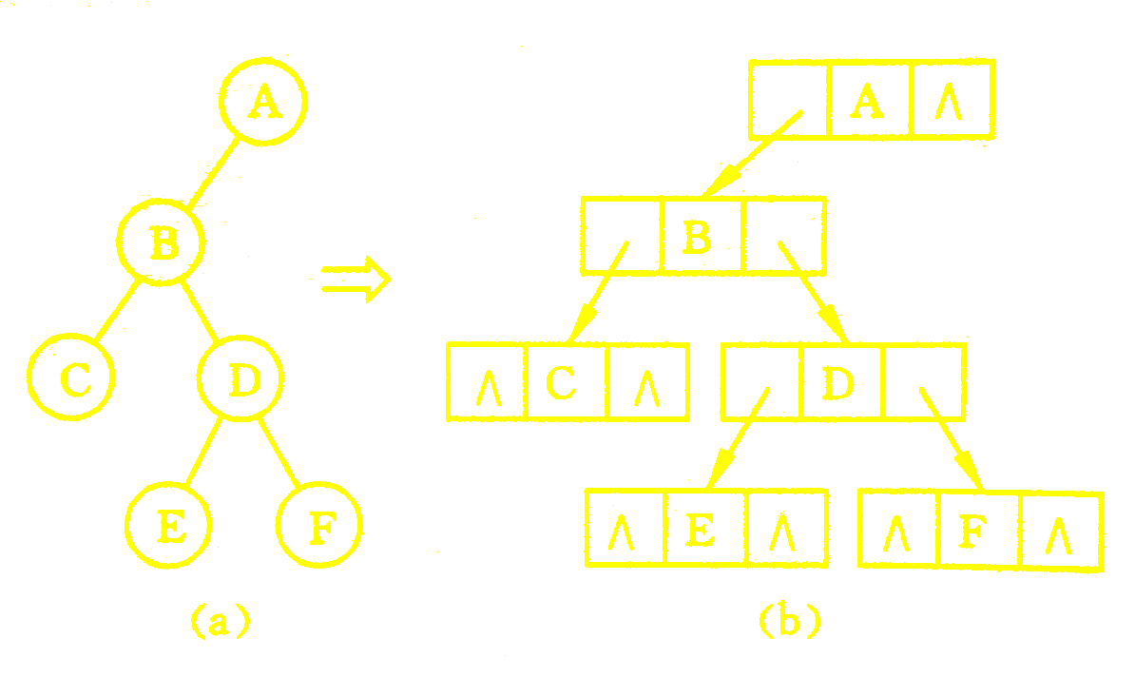
3. 数据结构 3.5 树与二叉树
二叉树
是每个结点最多有两个子树的有序树
两个子树分别称为：左子树、右子树
二叉树的存储
采用具有 2 个指针的链式存储方式
每个结点由数据域 和 2个指针域构成
一个指针域指向其 左孩子
另一个指针域指向其 右孩子
L child Data R child

Slide 7
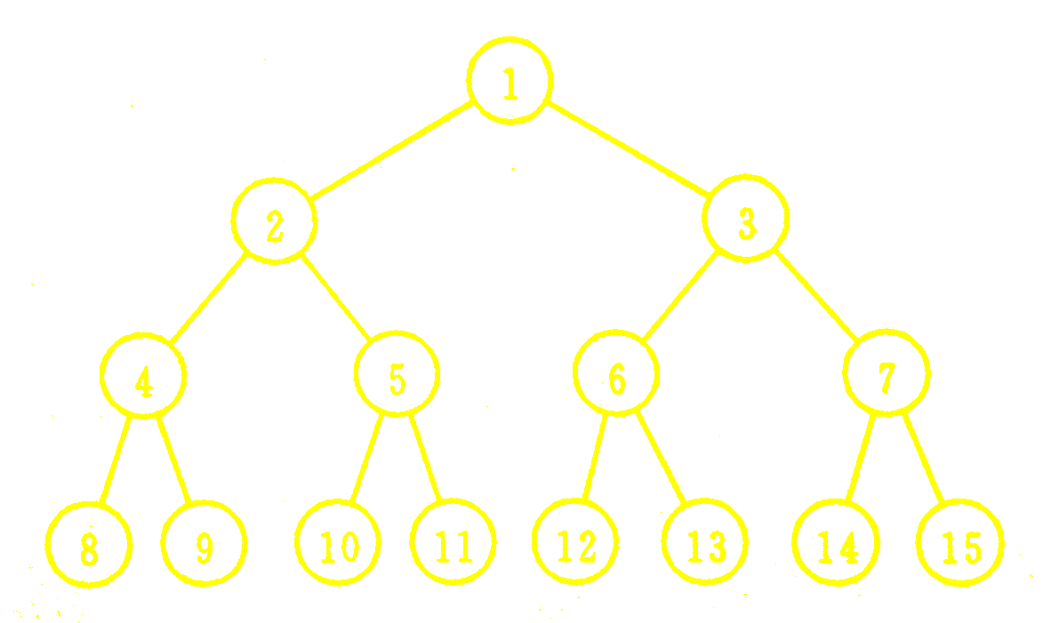
3. 数据结构 3.5 树与二叉树
二叉树的性质
二叉树的第 i 层上至多有 2 ^{i - 1} (i≥1)个结点
深度为 h 的二叉树中至多含有 2 ^{h} – 1 个结点
在任意二叉树中，若有 n₀ 个叶子结点，n₂ 个度为 2 的结点，则必有： n₀ ＝ n₂ + 1
请见 P54 自学
Notes:
性质3，满二叉树，满足条件；如果减少一个叶子节点，同时也会减少一个度为2的节点，所以仍然成立；如果减少两个兄弟叶子节点，会减少一个度为2的父节点，同时父节点变为叶子节点，所以关系仍然成立，依此类推。

Slide 8
3. 数据结构 3.5 树与二叉树
几种特殊形式的二叉树
满二叉树：深度为 h 且含有 2 ^{h} – 1 个结点的二叉树
非叶子结点都有 2 个孩子结点
结点编号：由上至下、从左到右
Notes:
二叉树的性质说：深度为 h 最多含有 2 ^{h} – 1 个结点，满二叉树就是深度为h且含有最多节点的二叉树。
按广度优先的顺序进行编号

Slide 9
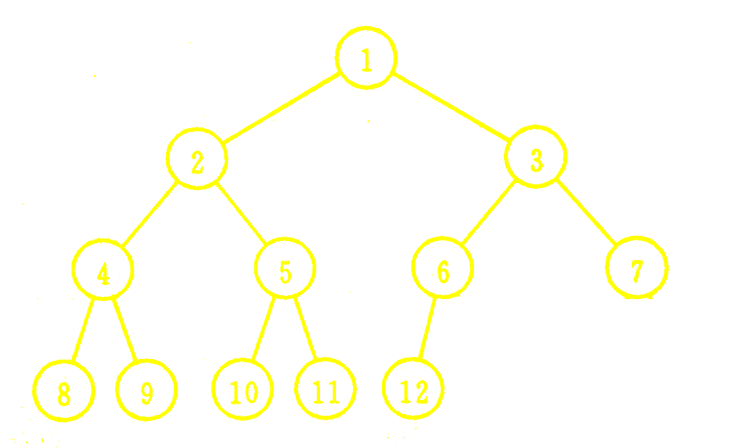
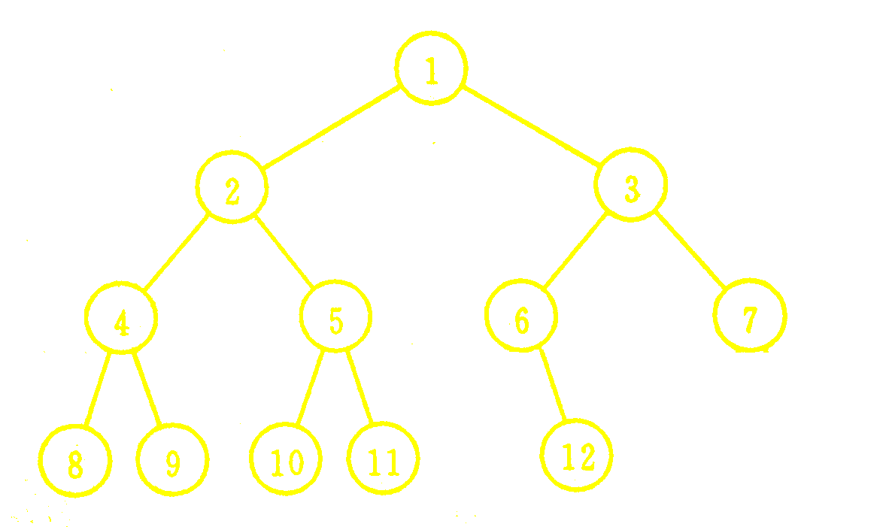
3. 数据结构 3.5 树与二叉树
几种特殊形式的二叉树
完全二叉树：编号与满二叉树的编号一致(定义)
但不要求“非叶子结点都有 2 个孩子结点”
一个结点没有左孩子，就不能有右孩子
完全二叉树 非完全二叉树
Notes:
如果完全二叉树少结点的话，只能是少编号最大的结点。

Slide 10
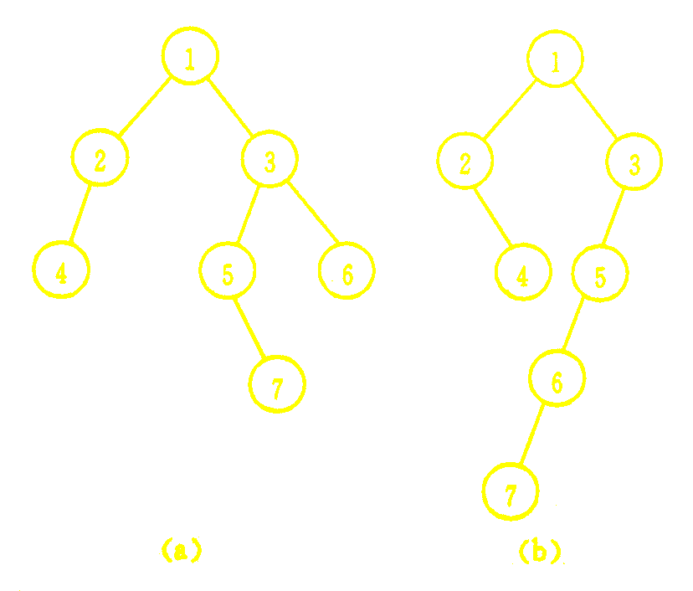
3. 数据结构 3.5 树与二叉树
几种特殊形式的二叉树
平衡二叉树：
所有结点的左子树和右子树的深度之差的绝对值≤1
平衡因子：一个结点的左子树深度 －(减去) 其右子树深度 的差
所有结点的平衡因子只可能是 –1, 0, 1

Slide 11
3. 数据结构 3.5 树与二叉树
一般树转换为二叉树
二叉树存储简单，运算操作方便，很多算法都是针对二叉树设计实现的
为使用方便，通常把一般树转换为二叉树
树与二叉树之间有一个自然的一一对应关系，每棵树都能唯一地转换到它所对应的二叉树上；反之，由这样的二叉树也可以得到原来的树。
转换方法：
……

Slide 12
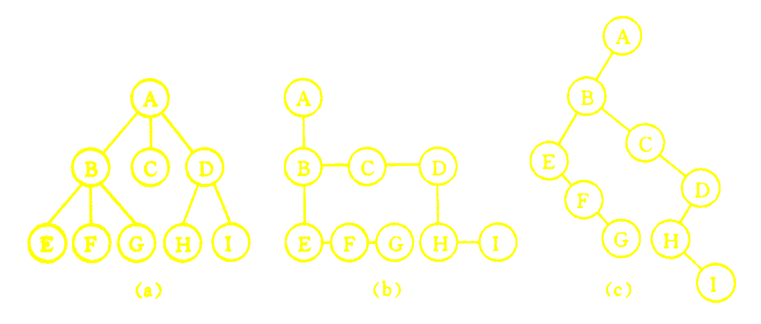
3. 数据结构 3.5 树与二叉树
一般树转换为二叉树
转换方法：
1）兄弟结点之间用线连起来
2）对每个结点，除了与它的第一个孩子保持联系外，去除与其它孩子的联系
3）以树根为轴心，将整棵树顺时针旋转45度
转换后的二叉树右子树必然为空。

Slide 13
3. 数据结构 3.5 树与二叉树
按某种规律，对树的每个结点做且仅做一次访问。
二叉树的遍历
是二叉树的一种最基本的运算。许多二叉树的运算都是在遍历算法的基础上展开的，如求二叉树的结点数、叶子数、深度等。
三种遍历方式
先序遍历(DLR)：根 －> 左子树 －> 右子树
中序遍历(LDR)：左子树 －> 根 －> 右子树
后序遍历(LRD)：左子树 －> 右子树 －> 根
这里的“先”，“中”，“后”是指 “根” 的先中后
DRL
RDL
RLD
二叉树由三个部分构成。根、左、右子树。所以要遍历树中的结点，要依次遍历这三个部分。
Notes:
对根、左右子树的不同访问顺序，构成不同的遍历方法。
总共有6种排列方法，如果考虑左子树在前，右子树在后，就剩下了3种。根据访问根的先后顺序，可以分为：先序、中序和后续遍历。

Slide 14
3. 数据结构 3.5 树与二叉树
二叉树的遍历
先序遍历：
如果二叉树为空，则为空操作
否则，先访问根结点，然后先序遍历左子树，再先序遍历右子树
例如：
先序：A B C D E F G
中序：C B D A E G F
后序：C D B G F E A
A
B
E
C
D
F
遍历算法的结果，是要给出访问结点的顺序。
G

Slide 15
3. 数据结构 3.5 树与二叉树
遍历算法，用递归算法实现
// 先序遍历，p 是指向当前遍历二叉树的根结点的指针
preOrder( p )
if ( p ≠ Nil ) then {
process( data( p ) ) // 访问根结点
preOrder( Lchild( p ) ) // 遍历左子树
preOrder( Rchild( p ) ) // 遍历右子树
}
// 中序遍历
inOrder( p )
if ( p ≠ Nil ) then {
inOrder( Lchild( p ) ) // 遍历左子树
process( data( p ) ) // 访问根结点
inOrder( Rchild( p ) ) // 遍历右子树
}

Slide 16
3. 数据结构 3.5 树与二叉树
遍历算法，用递归算法实现
// 后序遍历
postOrder( p )
if ( p ≠ Nil ) then {
postOrder( Lchild( p ) )
postOrder( Rchild( p ) )
process( data( p ) )
}
A
B
E
C
D
F
G
Notes:
请同学做后续遍历，给出遍历的结点序列。

Slide 17
3. 数据结构 3.5 树与二叉树
二叉树的应用
二叉树的应用十分广泛
表示集合
通信及数据传输中的二进制编码
判定与决策
信息检索与排序。
典型应用
二叉排序树
哈夫曼树
参见 P58-64

Slide 18
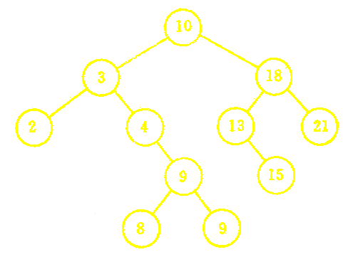
3. 数据结构 3.5 树与二叉树
二叉树的应用 --- 二叉排序树
一种特殊结构的二叉树。通常作为线性表的一种组织手段。可以方便地实现线性表的排序与检索。
定义：或为空树；或其左子树的所有结点均小于根结点；右子树的所有结点均大于等于根结点。左右子树本身又各是一颗二叉排序树。（递归定义）

Slide 19
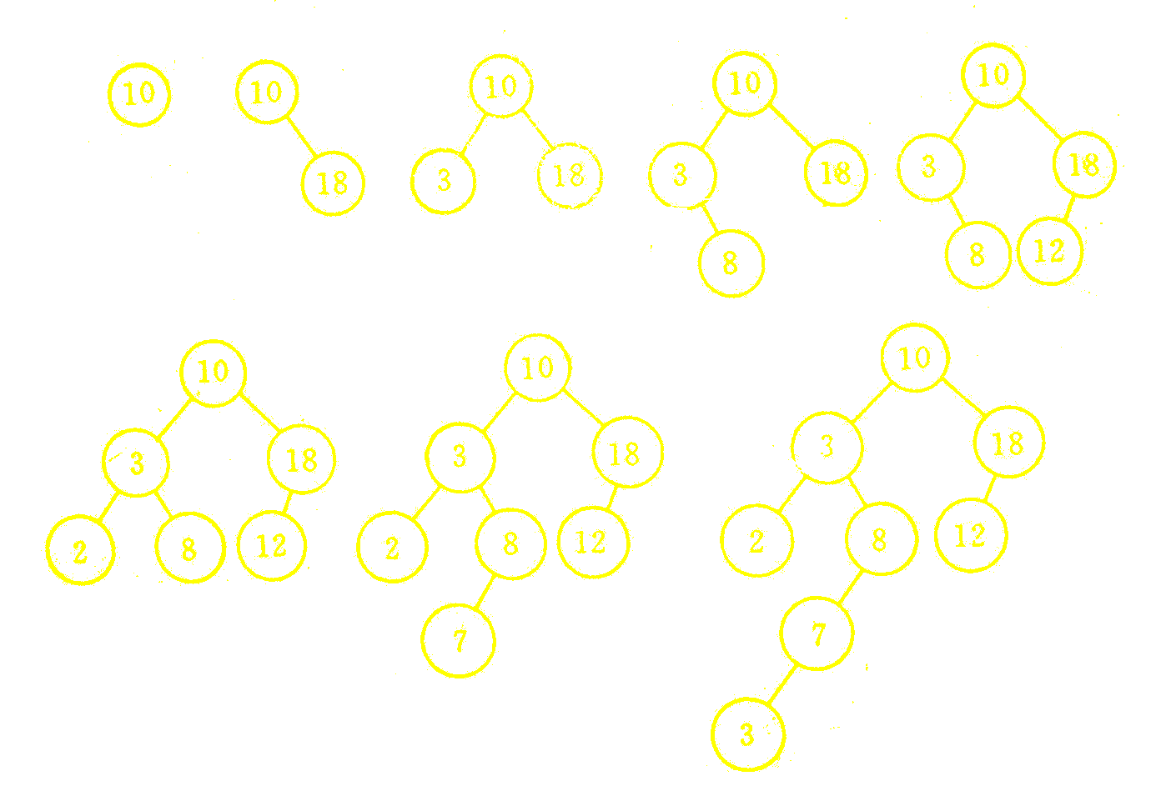
3. 数据结构 3.5 树与二叉树
线性表的基本操作有插入和删除，那么用二叉排序树组织线性表时，也必须要考虑插入和删除的问题。
二叉树的应用 ---- 二叉排序树
二叉排序树的生成（插入1个元素）
二叉排序树的生成过程，相当于组织一个线性表的过程，也相当于向线性表中插入一个元素的过程。
选择第一个元素作为根结点，其次选择第二个元素和第一个元素比较，小于根进入左子树，大于等于跟进入右子树。当左右子树为空时，则将新元素作为相应子树的叶子结点，否则继续重复上述过程
{10，18，3，8，12，2，7，3}

Slide 20
3. 数据结构 3.5 树与二叉树
实质：用右子树中最小的结点代替P，这样可以保证仍然是二叉树。
二叉树的应用 ---- 二叉排序树
删除1个元素：
叶子结点，直接删除，修改父结点的指针为Nil
只有左或右子树的结点(如P)，修改父结点F的指针，直接指向P的左或右子树
左右子树均非空时(如P)，从右子树的根结点(C)开始，沿左子树找第一个左子树为空的结点(S)；用S取代P，并修改相应的指针。如图
F
F
F
P
S
F
C
C
P
P_{L}
C_{R}
P_{L}
P_{R}
Q
C_{R}
Q
P_{R}
S
S_{R}
S_{R}

Slide 21
3. 数据结构 3.5 树与二叉树
二叉树的应用 ---- 二叉排序树
用二叉排序树组织线性表的好处：
排序：二叉树的中序遍历结果，就是排好序的线性表
{2，3，4，8，9，9，10，13，15，18，21}
检索：不必一个一个元素进行比较，只需每次比较根结点（类似于对半检索）

Slide 22
3. 数据结构 3.5 树与二叉树
二叉树的应用 ---- 哈夫曼树
又称最优树，是一类带权路径长度最短的树。应用广泛。
基本概念：
结点间的路径：从树中一个结点到另一个结点间的分支
结点间的路径长度：路径上的分支数目
树的路径长度：从根到每一结点的路径长度之和。用 PL 表示。
PL=0+1+2+2+3+4+5=17
结点个数一定的条件下，完全二叉树达到最小路径长度
研究最小路径长度的目的：考虑在算法中能找到最短的计算时间。如遍历算法中，路经越短，计算时间就越短。
1
2
4
3
5
6
7

Slide 23
3. 数据结构 3.5 树与二叉树
二叉树的应用 ---- 哈夫曼树
基本概念：
权：就是“加权平均”中的权。
带权路径长度：带权结点到根结点之间的路径与权值的乘积。
树的带权路径长度：树中叶子结点的带权路径长度之和。用WPL表示。
哈夫曼树的定义：以 n 个带权值 w_{i} (i =1,2,…,n)的结点为叶子结点的所有二叉树中，带权路径长度 WPL 最小的树称为哈夫曼树或最优二叉树。
Notes:
例如评选优秀学生：学习成绩100分*0.9+思想品德100分*0.1。

Slide 24
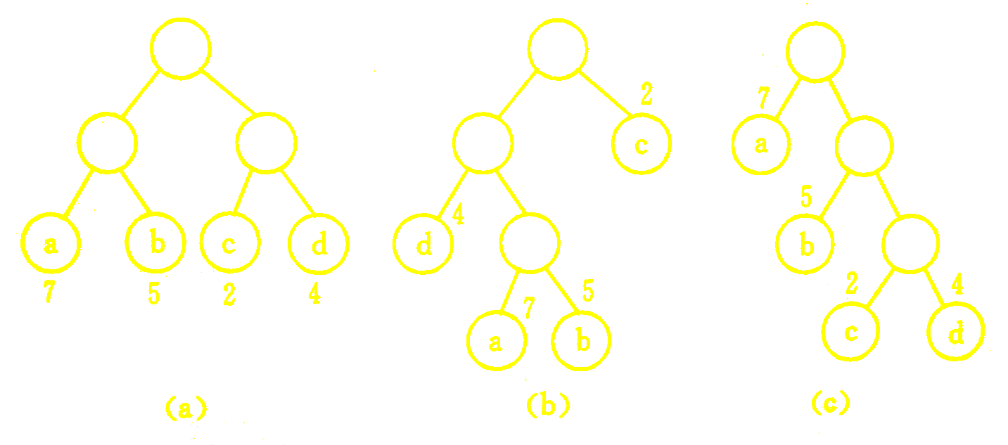
3. 数据结构 3.5 树与二叉树
二叉树的应用 ---- 哈夫曼树
例如：图示的三棵树中，(c)为哈夫曼树。
(a) WPL=7*2+5*2+2*2+4*2=36 PL=0+1+1+2+2+2+2=10
(b) WPL=7*3+5*3+2*1+4*2=46 PL=0+1+1+2+2+3+3=12
(c) WPL=7*1+5*2+2*3+4*3=35 PL=0+1+1+2+2+3+3=12
带权路径长度最小的不是完全二叉树，而是权越大的叶子离根越近的二叉树。

Slide 25
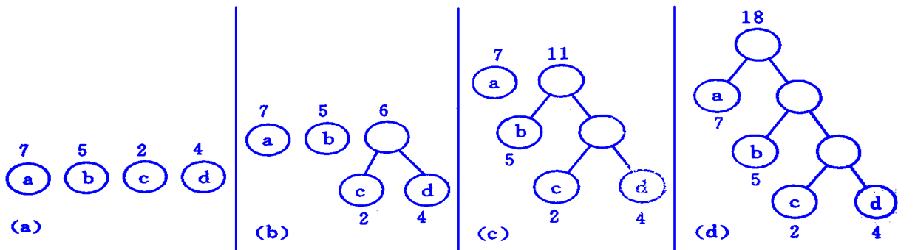
3. 数据结构 3.5 树与二叉树
二叉树的应用 ---- 哈夫曼树
哈夫曼树的生成：以 n 个带权值 w_{i} (i =1,2,…,n) 的结点为叶子结点，构造一颗带权路径长度最小的树，哈夫曼（Huffman）最早给出了一个带有一般规律的算法----哈夫曼算法。
算法描述：
据给定的 n 个带权值的结点，构造 n 棵带权值且只有根结点的二叉树的集合 F
选择根结点权值最小的两棵二叉树分别作为左右子树构造一棵新的二叉树，其根结点的权值为左右子树根结点权值之和
在 F 中，去掉原两棵根结点权值最小的树，加入新树
重复上述两步，直至 F 中只有一棵树。
Notes:
kokomade

Slide 26
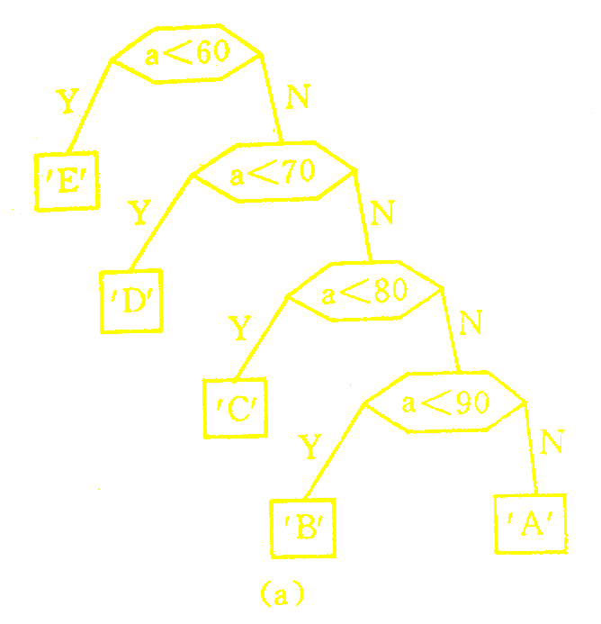
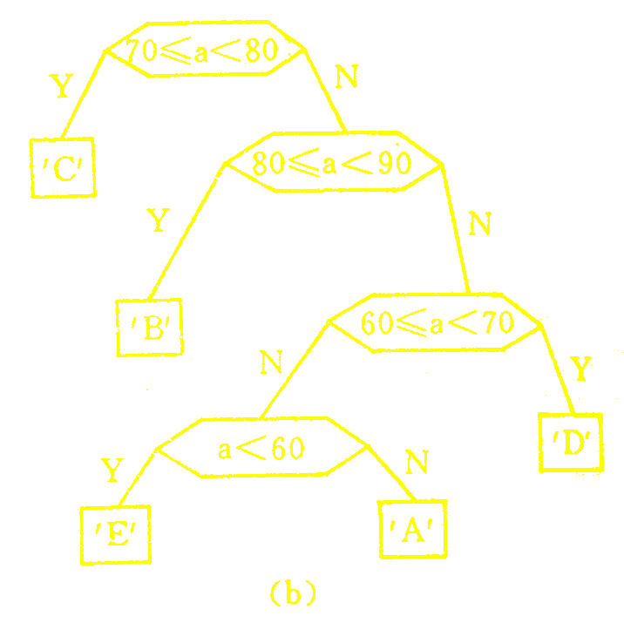
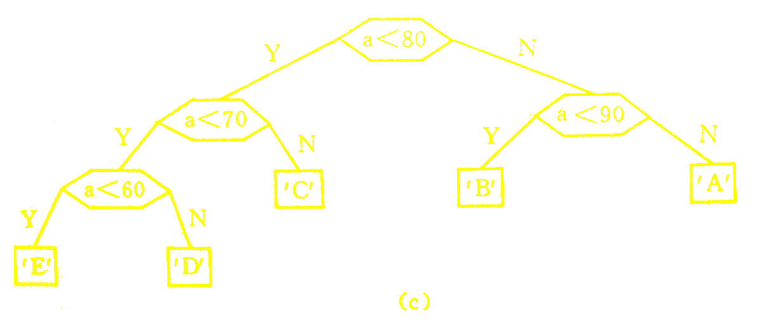
3. 数据结构 3.5 树与二叉树
二叉树的应用 ---- 哈夫曼树
最佳判定算法：在解决某些判定问题时，利用哈夫曼树可以得到最佳判定算法。
例如：将百分制成绩转化为五级分制。
正常思维下的判定算法如图(a)
以比例数为权值构造哈夫曼树所形成的判定算法如图(b)
将两次比较改为一次比较，得到如图(c)所示的判定算法
平均比较次数：树的带权路径长度
(a) WPL=.05*1+.15*2+.40*3+.30*4+.10*4=3.15
(c) WPL=.05*3+.15*3+.40*2+.30*2+.10*2=2.2
100个学生的比较次数：315，220
分数段 | 0~59 | 60~69 | 70~79 | 80~89 | 90~100
比例 | 0.05 | 0.15 | 0.40 | 0.30 | 0.10
转化为 | E | D | C | B | A
100人 | 5 | 15 | 40 | 30 | 10
Notes:
通过正常思维下算法的比较次数分析，100个学生的比较次数是315，平均比较次数是3.15，而WPL=3.15，说明带权路径长度就是算法平均比较次数。而带权路径长度最小的是哈夫曼树，所以通过哈夫曼树构造算法，应该平均比较次数最少。

Slide 27
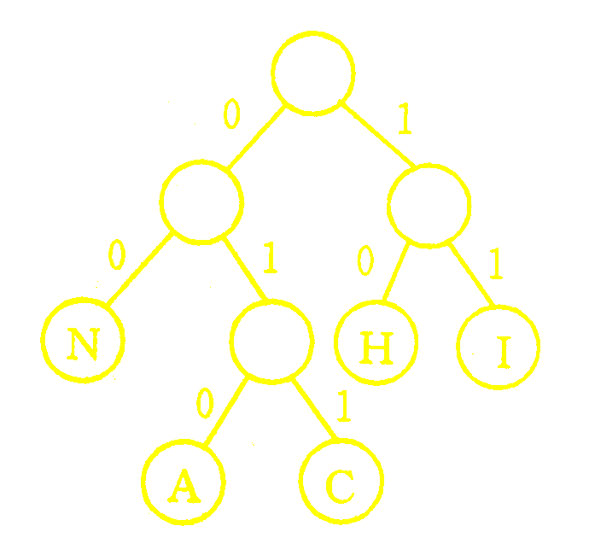
3. 数据结构 3.5 树与二叉树
二叉树的应用 ---- 哈夫曼树
在进行远距离通信时，通常需要将字符转换为二进制01字符串，称之为电文。
哈夫曼编码：以不同字母出现频率为权值，构造哈夫曼树，形成哈夫曼编码。
例如：在哈夫曼树中，左分支用0表示，右分支用1表示。
编码为：
N—00
A—010
C—011
H—10
I—11
问题：
如何解决不等长编码的译码
保证译码的唯一性
解码：从根开始进行匹配
011101100010--〉CHINA
请自学。
定长编码译码方便，但效率不高，若使“使用频率越高的字母编码越短”，则可以提高通信效率，通过哈夫曼树构造哈夫曼编码，可以实现这一目的。
Notes:
26个字母，用定长编码，可以用5位二进制01串进行编码。

Slide 28
End

